Slide 1
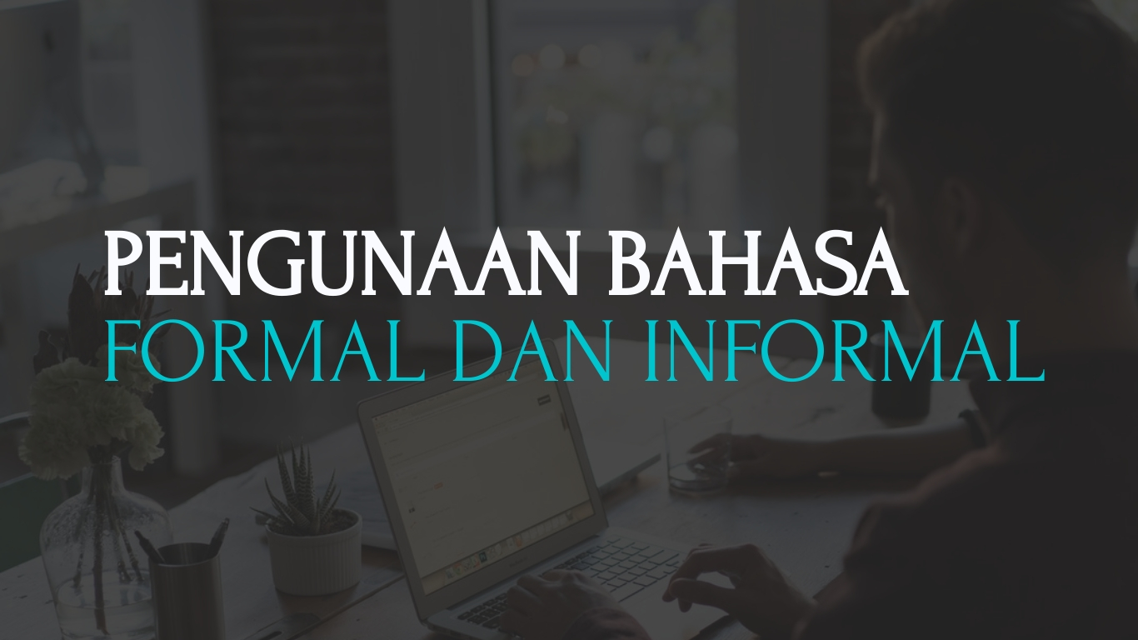

Slide 2
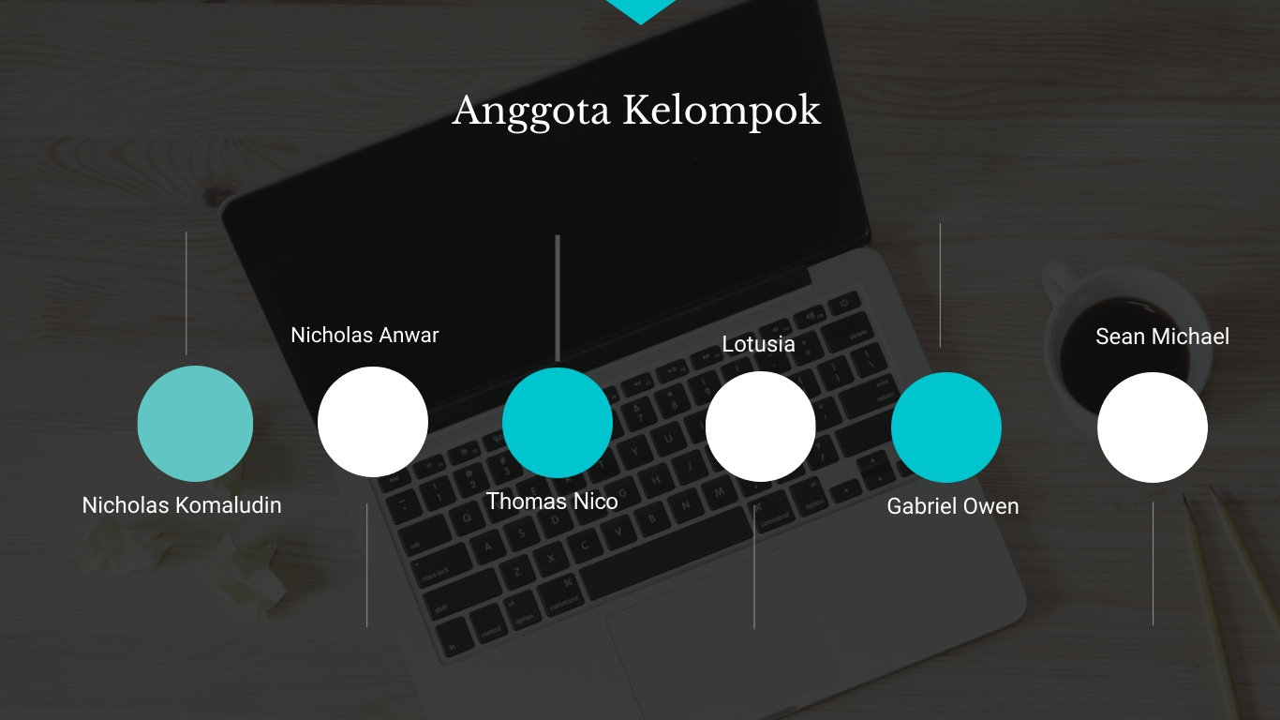

Slide 3

Apa yang Dimaksud Dengan Kata Formal & Informal
Ciri-Ciri Bahasa Formal & Informal
Konteks Penggunaan Kata Formal & Informal
Penggunaan Bahasa di Dunia Digital

Slide 4


Klasifikasi Komunikasi Digital
Contoh

Slide 5
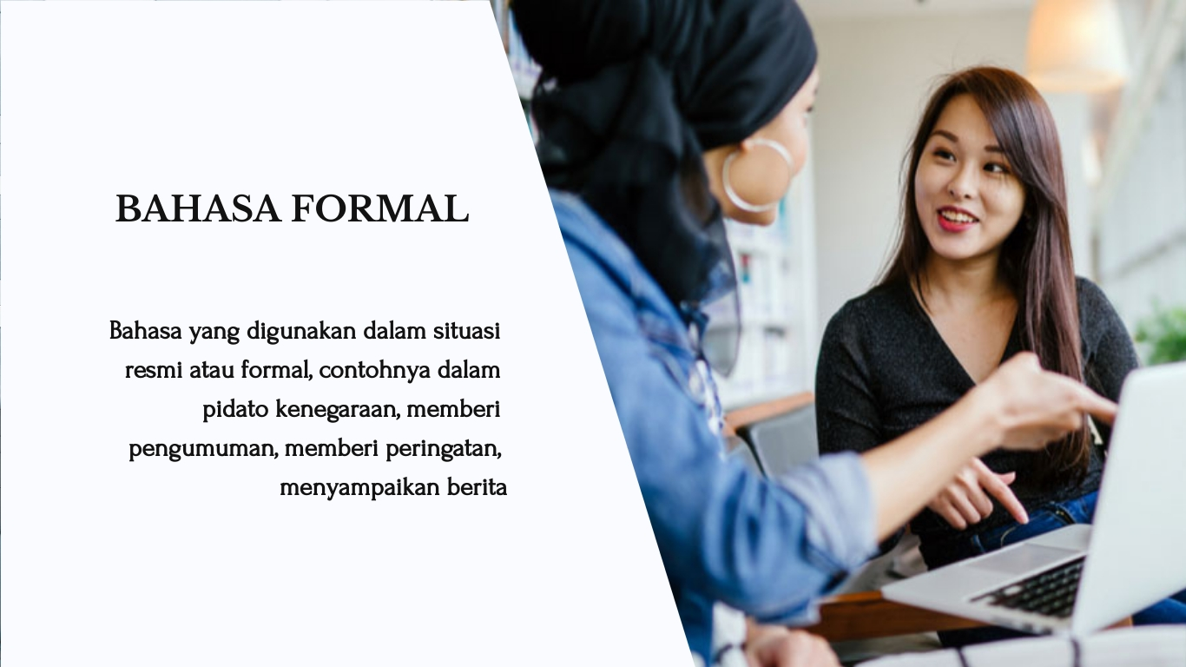


Slide 6
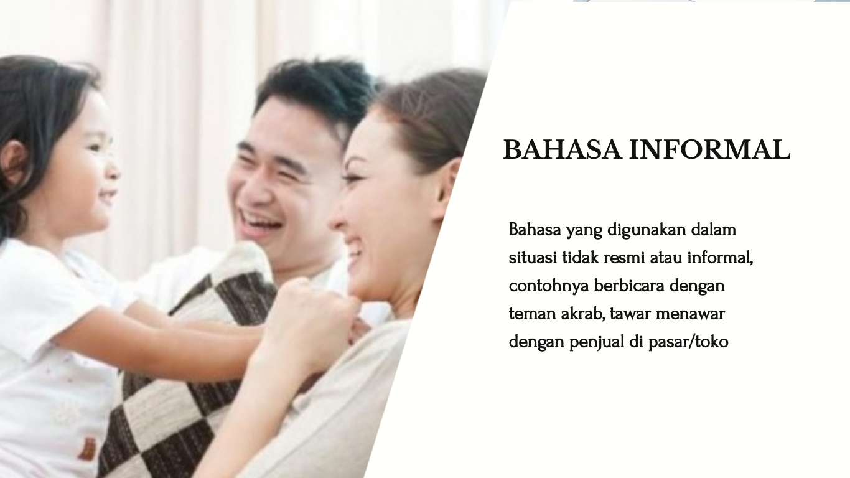
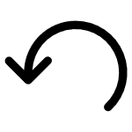

Slide 7
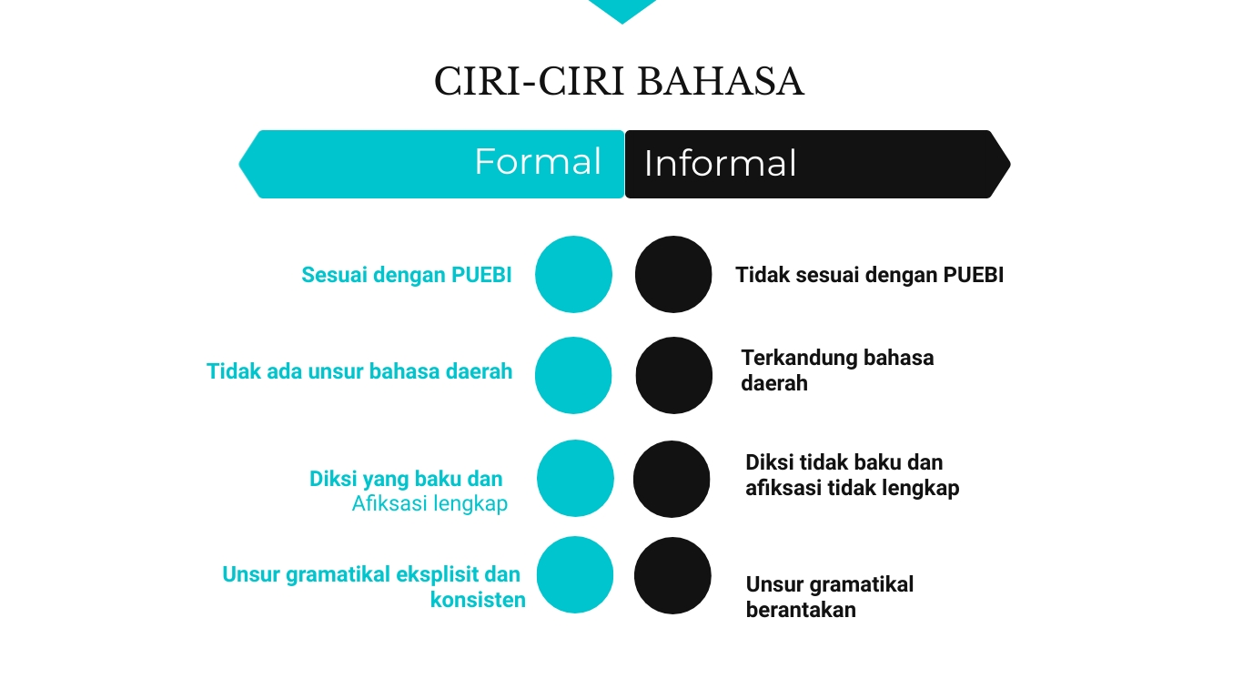

Slide 8
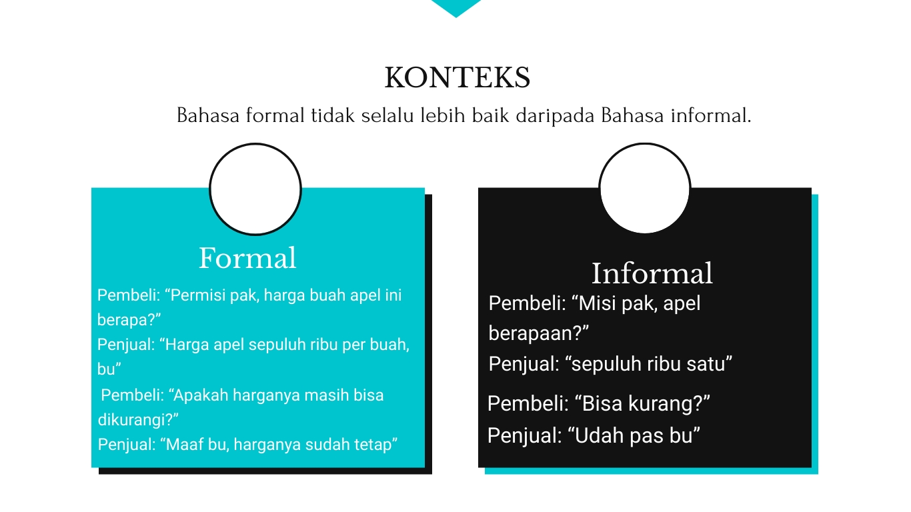

Slide 9
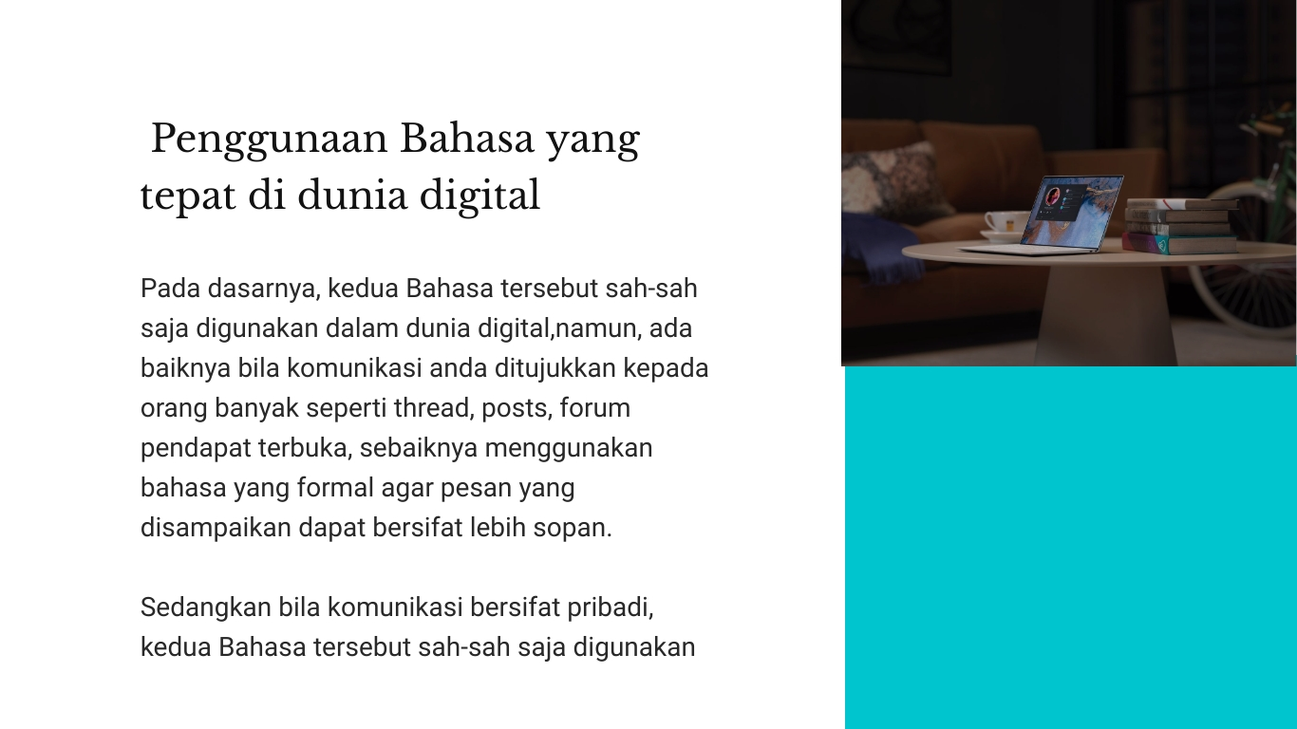

Slide 10
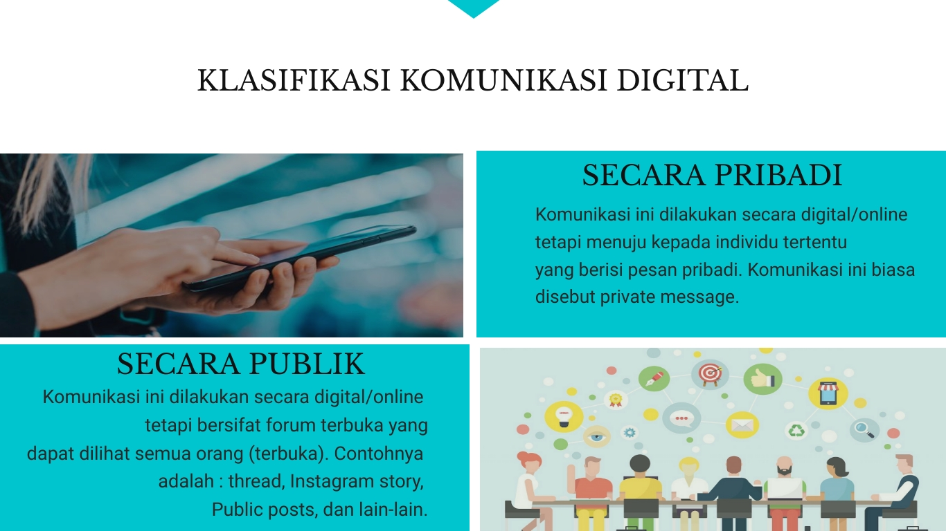

Slide 11
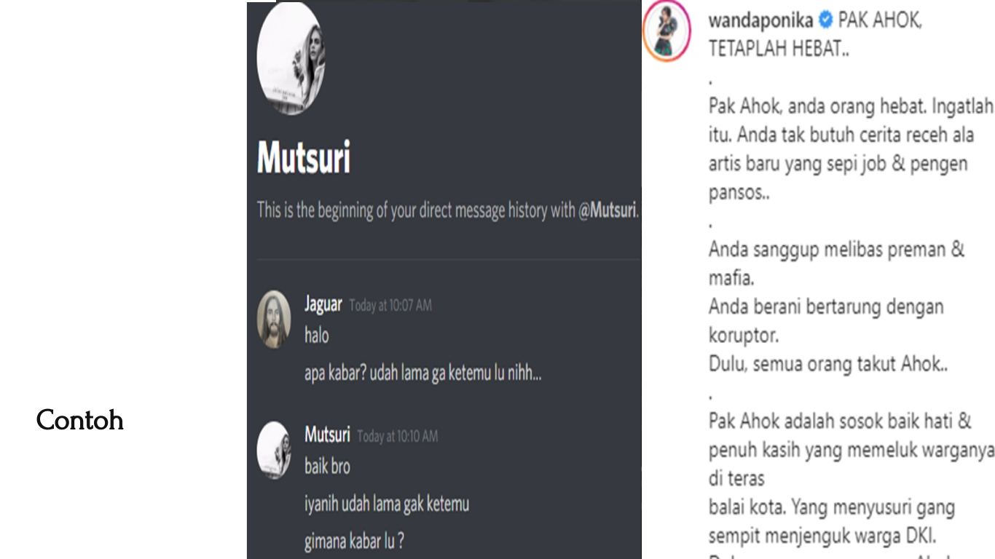

Slide 12
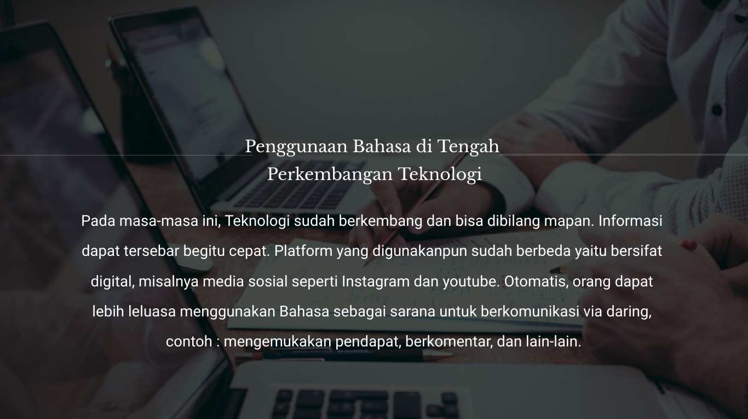

Slide 13
